Slide 1


Slide 2

Polio Day 22-10-2022 Luxembourg
Pascal Grosse, Gouverneur du D2160
Jennifer JONES, présidente du Rotary International
Dr Gérard Schockmel, médecin infectiologue, RC Luxembourg
Michel Zaffran, Président du Rotary Club de Gex Divonne (F), coordinateur End Polio Now-Zone 14 Josée Thill, «La polio et ma vie - Mon histoire»
Rita Jeanty, témoignage
Dony Calmes, rétrospective de la lutte contre la Polio des clubs luxembourgeois
Dr Jean-Claude Schmit, Directeur de la Santé du grand-Duché de Luxembourg
Xavier Demoisy, et maintenant ?

Slide 3
Et maintenant ?
La présidente du Rotary International, Jennifer Jones, annonce 150 millions de dollars pour l'éradication de la polio
36 millions en mobilisation sociale
28,7 millions en vaccins
58,5 millions en logistique vaccins
21 millions en surveillance
Don triplé par la Fondation Gates
Don des clubs
Don individuel
« En finir avec la Polio »

Slide 4

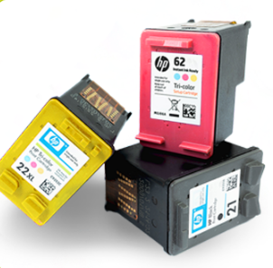
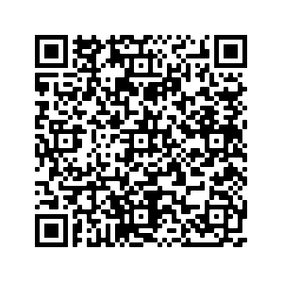
Mode d'emploi
D'abord, précisons que seules les cartouches "Jet d'encre" en forme de petits cubes sont récupérées
Donc pas de toner ni de cartouches plus grosses, type professionnel par exemple.
Le potentiel est quand même énorme !!
- Déposez une boite de collecte dans un endroit fréquenté, par exemple dans une surface commerciale.
- Videz-la régulièrement et rassemblez les cartouches dans un autre carton (de réemploi de préférence, par exemple une boite à chaussures) pour les expédier au centre de recyclage
- Veillez à ranger les cartouches dans le carton. Des cartouches entassées en vrac occasionnent des cartouches abîmées par le brassage lors du transport
- Calculez le gain pour le rachat de vos cartouches en allant sur le site de l'opération,
- Imprimez le bon d'envoi sur ce site, que vous compléterez et collerez le sur le colis
- Envoyez le carton aux frais du destinataire en le déposant dans un bureau de Bpost
- Le produit du rachat de vos cartouches sera versé au nom de votre club au Fonds Polio de la Fondation Rotary. Il apparaitra à votre crédit environ un mois après.
Votre crédit de PHF en sera augmenté aussi (1$ = 1pt)

Slide 5
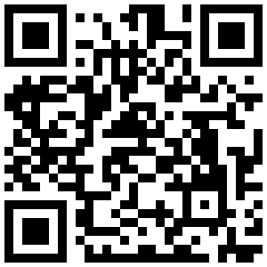

www.cerclepolioplus.org
Ce cercle est conçu pour encourager les Rotariens à s’engager à contribuer un montant annuel minimum de 100 Euros au Fonds PolioPlus jusqu’à l’éradication mondiale totale et définitive de la polio.
Pour plus de flexibilité, vous pouvez aussi opter pour un don mensuel de 9€
Fiscalement déductible (Be-Lu)

